Slide 1
Региональная оценка качества дошкольного образования: технология, инструментарий, опыт апробации
Арасланова Елена Викторовна,
кандидат психологических наук,
заведующий кафедрой ДиНОО
ИРО Кировской области

Slide 2
Нормативная база апробации:
- ФЗ от 29.12.2012 г. №273-ФЗ «Об образовании в Российской федерации»;
- Приказ Минобр. и науки РФ от 17.10. 2013г№1155 «Об утверждении федерального государственного стандарта дошкольного образования»;
- Приказ Минобр. и науки РФ от 18.10.2013 №55н «Об утверждении профессионального стандарта «Педагог» (педагогическая деятельность в сфере дошкольного, начального общего, основного общего, среднего общего образования) (воспитатель, учитель)»;
- Приказ Минобр. и науки РФ от 10. 12.2013 №462 «Об утверждении Порядка проведения самообследования образовательной организацией».
- Закон Кировской области «Об образовании в Кировской области», принят Законодательным Собранием Кировской области 25.09.2013.;
- Приказ министерства образования Кировской области от 21.12.2015 № 5-1007 «Об утверждении модели региональной системы оценки качества образования Кировской области»;
Приказ министерства образования Кировской области от 27.01.2017 № 420-42-03-05 «О проведении апробации технологии внешней оценки качества дошкольного образования»

Slide 3
Статья 2 Федерального закона
«Об образовании в Российской Федерации»
Качество дошкольного образования определяется как комплексная характеристика образовательной деятельности и подготовки обучающегося, выражающая степень их соответствия федеральным государственным образовательным стандартам, федеральным государственным требованиям и (или) потребностям физического или юридического лица, в интересах которого осуществляется образовательная деятельность.

Slide 4
Уровни оценочных процедур качества образования
Внешняя оценка
Федеральная Независимая
Региональная
Внутренняя оценка

Slide 5
Система оценки предполагает согласованность внешней и внутренней оценок и включает :
Содержательный аспект (оценка в соответствии с современными представлениями о ценностях развития ребенка дошкольного возраста)
Организационный аспект (адекватность и продуманность процедур оценки качества)

Slide 6
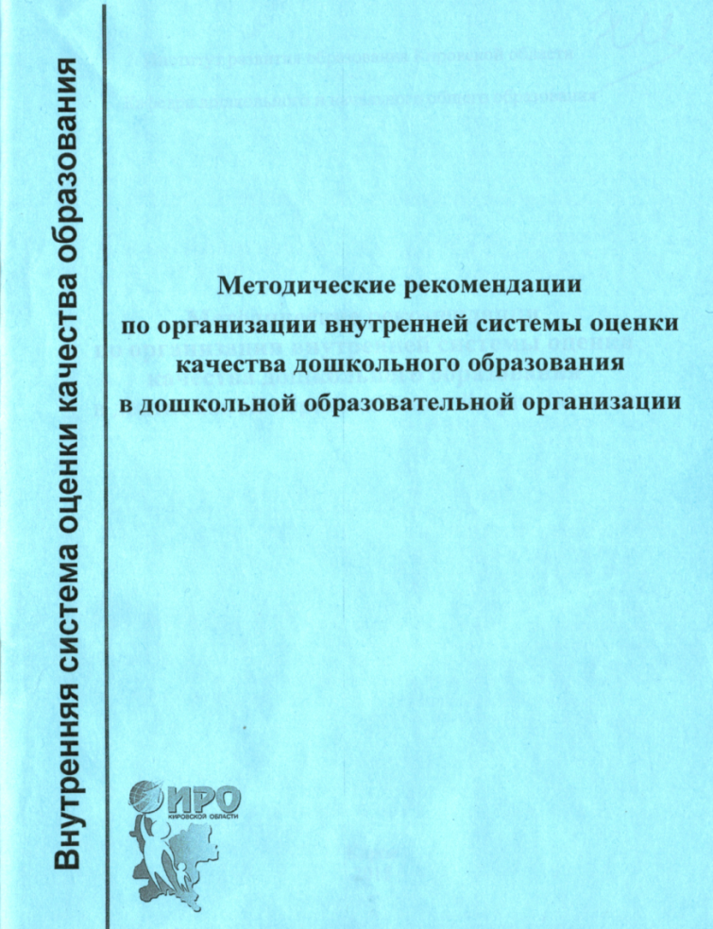
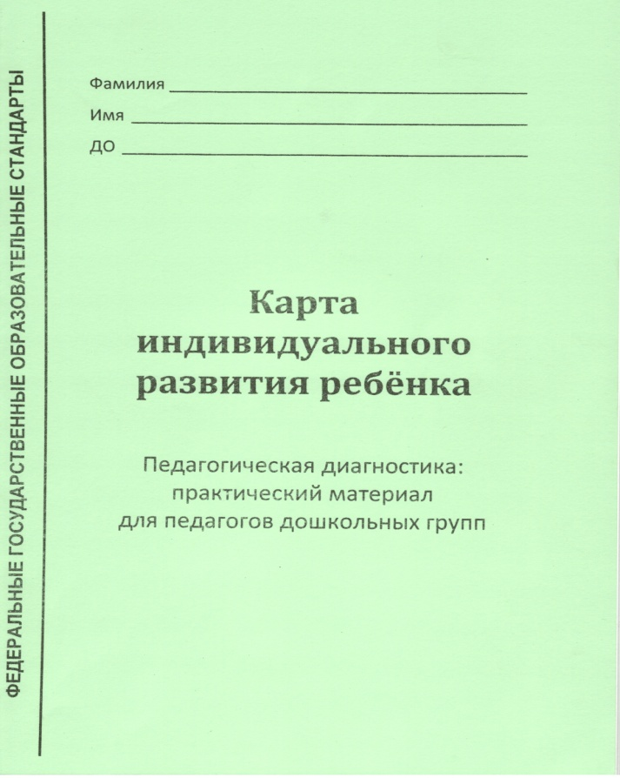

Апробированы подходы, параметры и критерии внутренней системы оценки качества дошкольного образования

Slide 7
Модель РСОКО
Субъекты | Министерство образования Кировской области, КОГОБУ ЦОКО КОГОАУ ДПО (ПК) ИРО Органы местного самоуправления, осуществляющие управление в сфере образования, образовательные организации, реализующие программы дошкольного образования.
Объекты | Основная образовательная программы дошкольного образования Условия реализации Программы Удовлетворенность родителей (законных представителей) деятельностью образовательной организации Результаты освоения программы
Процедуры контроля и оценки качества | Государственный контроль Лицензирование Мониторинг качества образования Международные сопоставительные исследования Исследование уровня удовлетворенности родителей (законных представителей) деятельностью ДОО Аттестация педагогических работников.
Продукты РСОКО | Измерительные материалы. Информационная база мониторинга качества дошкольного образования Автоматизированная информационно-образовательная система Экспертное заключение и аналитические материалы

Slide 8
Оценка качества дошкольного образования проводится (на период апробации) по следующим параметрам:
1-я группа параметров характеризует соответствие Программы требованиям стандарта дошкольного образования;
2-я группа параметров характеризует соответствие условий реализации Программы требованиям стандарта дошкольного образования;
3-я группа параметров характеризует степень удовлетворенности родителей (законных представителей) деятельностью образовательной организации.

Slide 9
Процедура оценки качества включает две части:
Самоанализ деятельности ДОО по предложенным критериям качества, конкретизирующим показатели (методы наблюдение, самоанализ документов, анкетирование)
Экспертная оценка качества дошкольного образования по тем же критериям (анализ документов, анкетирование, наблюдение проводится в том случае, если есть расхождение между самооценкой и экспертной оценкой).

Slide 10
Субъекты оценки качества образования:
Образовательные организации:
- обеспечивают сбор информации по показателям деятельности, подготовку публичных докладов и размещение их в открытом доступе на официальных электронных ресурсах образовательных организаций в информационно-коммуникационной сети Интернет*;
- предоставляют в открытом доступе в сети Интернет отчет о результатах самообследования, а также информацию в соответствии с принципами открытости согласно действующему Федеральному закону;
- используют результаты оценки качества образования для решения задач, отраженных в основной образовательной программе (программах) организации, а также с целью повышения эффективности деятельности, достижения результатов освоения образовательных программ, соответствующих требованиям федеральных государственных образовательных стандартов;

Slide 11
Субъекты оценки качества образования:
Эксперты, осуществляющие процедуры оценки качества образования:
осуществляют экспертную деятельность по предложенным показателям и параметрам в конкретной ДОО;
проводят сравнение результатов самообследования ОО и полученных экспертных оценок, при рассогласовании оценок данные уточняются;
готовят краткое заключение по предложенному алгоритму, где анализируют полученные результаты оценочных процедур, по итогам анализа формируют рекомендации по дальнейшему развитию образовательных организаций;
направляют заполненные экспертные листы и заключение в ЦОКО;
участвуют в работе общественных советов для обсуждения общей стратегии развития региональной оценки качества, результатов оценочных процедур;
готовят аналитические справки, доклады о состоянии образования на основе проведенных оценочных процедур.

Slide 12
Министерство образования Кировской области, ЦОКО, ИРО:
формируют перечень показателей деятельности образовательных организаций, предлагаемых для оценки, предложения по периодичности, механизмам получения информации;
разрабатывают порядок проведения оценочных процедур, контрольно-измерительные инструменты, методики и другие инструменты, с помощью которых организуется работа по проведению оценки качества образования;
участвуют в разработке или разрабатывают электронную среду для организации оценочных процедур с использованием с целью повышения эффективности и прозрачности этих процедур;
разрабатывают методологию и проводят рейтингование образовательных организаций, другие оценочные процедуры.

Slide 13
Источники информации для оценки качества дошкольного образования
публичные доклады руководителей дошкольных образовательных организаций (письмо минобрнауки РФ от 28.10.2010. № 13-312 «О подготовке публичных докладов»)
отчеты по результатам самообследования (Приказ минобрнауки РФ от 14.06.2013. №462 «Об утверждении порядка проведения самообследования образовательной организации»)
официальные сайты дошкольных образовательных организаций (Постановление Правительства РФ от 10.07.2013. №582 «Об утверждении Правил размещения на официальном сайте образовательной организации в информационно-телекоммуникационной сети «Интернет» и обновления информации об образовательной организации»)
мнение потребителей образовательных услуг (Государственная программа Российской Федерации «Развитие образования на 2013-2020 годы» утверждена распоряжением Правительства РФ от 15.05.2013. №792-р)
иная информация (фотоматериалы, документация ДОО, материалы экспертной оценки руководителя, ст. воспитателя, анкеты для родителей

Slide 14
Постановление Правительства РФ от 10.07.2013 №582 «Об утверждении правил размещения на официальном сайте образовательной организации в информационно-телекоммуникационной сети «Интернет» и обновления информации об образовательной организации»
Утверждён перечень информации, подлежащей обязательному размещению на сайте образовательной организации, а также правила её обновления и доступа к ней

Slide 15
Постановление Правительства РФ от 05.08.2013. №662
«Об осуществлении мониторинга системы образования»
    Установлен перечень обязательной информации в образовательной системе, подлежащей мониторингу по уровням образования

Slide 16
План мероприятий по формированию независимой системы оценки качества работы организаций, оказывающих социальные услуги, на 2013-2015 годы, утверждённый распоряжением Правительства РФ от 30.03.2013. №487-р
Обеспечение информационной открытости государственных (муниципальных) учреждений, оказывающих социальные услуги, на основе соответствующих нормативно-правовых актов

Slide 17
Приказ Министерства образования и науки РФ от 14.06.2013 №462 «Об утверждении порядка и проведения самообследования образовательной организацией»
Определены компоненты образовательной системы образовательной организации, подлежащие самообследованию:
образовательная деятельность
система управления организацией
содержание и качество подготовки обучающихся;
организация учебного процесса
качество кадрового, учебно-методического, библиотечно-информационного обеспечения, материально-технической базы;
функционирование внутренней системы оценки качества образования

Slide 18
Характеристика инструментария оценочных процедур

Slide 19
Виды шкал для оценки критериев по параметрам:
Для оценки параметра «Соответствие Программы требованиям стандарта дошкольного образования» используется двух-бальная шкала (1- не соответствует критерию, 2- соответствует)
Для оценки параметров «Соответствие условий реализации Программы требованиям стандарта дошкольного образования» и «Степень удовлетворенности родителей (законных представителей) деятельностью образовательной организации» трех-бальная шкала (1 – не соответствует, 2 – частично соответствует, 3- соответствует).

Slide 20
Оценка параметра «Степень удовлетворенности родителей (законных представителей) деятельностью образовательной организации»
Процедура анкетирования проводится самостоятельно дошкольной образовательной организацией. В анкетировании участвуют родители детей старших и подготовительных к школе групп. В случае, если в ДОО существуют только разновозрастные группы, участвуют все родители, но родители детей младшего и среднего возраста не отвечают на п.15.
В анкете для родителей (законных представителей) предложено 4 группы параметров:
оснащенность ДОО (5);
квалифицированность педагогов (3);
развитие ребенка в ДОО (7);
взаимодействие с родителями (4).
15 вопрос анкеты касается качества подготовки детей к школе, поэтому на него отвечают только родители (законные представители) детей старшей и подготовительной группы. Для оценки каждого параметра существуют критерии, которые представлены вопросами для родителей (законных представителей) с вариантами ответов:
соответствует полностью – 3 балла;
частично соответствует – 2 балла;
не соответствует – 1 балл.

Slide 22
Оценка параметра «Соответствие Программы требованиям действующих нормативных правовых документов и, в первую очередь, стандарта дошкольного образования»
Оценочный лист «Соответствие Программы требованиям действующих нормативных правовых документов и, в первую очередь, стандарта дошкольного образования» (далее – Оценочный лист) разработан на основе требований к структуре и объему Программы, предъявляемых федеральным государственным стандартом дошкольного образования и имеет своей целью стандартизацию оценивания экспертами и самооценки дошкольной образовательной организацией соответствия Программы установленным требованиям.
Позиции оценочного листа соответствуют требованиям стандарта, поэтому исключение каких-либо критериев /показателей их предложенной формы оценочного листа исключается.
Оценочный лист имеет два варианта: для ДОО не имеющей группы компенсирующей и комбинированной направленности (30 показателей, без учета дополнительного); для ДОО, имеющей группы компенсирующей и комбинированной направленности (38 показателей без учета дополнительного). П.4.2* является дополнительным.
Оценка осуществляется по каждому показателю с использованием 2-х балльной шкалы: 1 балл – не соответствует требованию, 2 балла – соответствует требованию.
Баллы заносятся в «пустое» поле таблицы напротив соответствующего показателя.

Slide 23
Характеристика критериев и показателей по группе параметров оценки Программы:
Соблюдение структуры Программы (17 */13 показателей)
Соответствие объема программы установленным требованиям (оптимальность объема) (4)
Направленность содержания Программы на обеспечение развития личности детей дошкольного возраста (3)
Отражение организационных возможностей разработки и реализации Программы (4)

Slide 24
Характеристика критериев и показателей по группе параметров Условия реализация Программы:
Соответствие психолого-педагогических условий реализации ООП ДО (6 показателей)
Соответствие развивающей предметно-пространственной среды (5)
Соответствие кадрового обеспечения реализации ООП ДО (3)
Соответствие материально-технического обеспечения и финансовых условий реализации ООП ДО (4)

Slide 26
Характеристика выборки
Для апробации были определено 90 образовательных организаций Кировской области, реализующих основные образовательные программы дошкольного образования, в их число вошли:
ОО различных форм финансирования (80 казенных, 8 бюджетных, 1 автономное;
ОО, находящихся в различных условиях (дошкольные группы при школах (11), самостоятельные организации (78));
ОО, реализующие программы дошкольного образования, расположенные как в сельской местности, так и в городах,
ОО, имеющие группы компенсирующей и комбинированной направленности (12 ДОО) и ДОО с группами общеразвивающей направленности (77 ДОО).
Для получения достоверных данных были использованы методы математической статистики были выявлены аномальные значения с помощью анализа абсолютных величин разности самооценки и внешней оценки, вычислен коэффициент линейной корреляции Пирсона. В ходе обработки выделены аномальные данные по 5 (4,5%) ДОО (таблица 1), в которых получены недостоверные значения, что в дальнейшем не позволило учитывать эти значения в обработке данных.

Slide 27
Кластеры:
Городские ДОО, имеющие группы комбинированной и компенсирующей направленности.
Сельские ДОО, имеющие группы комбинированной и компенсирующей направленности.
Городские ДОО, не имеющие групп комбинированной и компенсирующей направленности.
Сельские ДОО, не имеющие групп комбинированной и компенсирующей направленности.
Дошкольные группы при ОО.

Slide 28
Региональный профиль качества дошкольного образования
Профиль качества показывает, что наибольшие значения достигнуты по параметрам «Степень удовлетворенности родителями деятельностью ДОО», «Соответствие ООП ДО требованиям нормативных документов». Значения по параметру «Соответствие условий реализации ОПП ДО требованиям нормативных документов» ниже, но в пределах норматива качества. Рейкинг по данному параметру показывает существенный разброс значений. Профиль качества определяется как «ОО недостаточных ресурсов».

Slide 29
Профиль качества дошкольного образования ДОО, имеющих группы комбинированной и компенсирующей направленности, расположенных в городской местности
Исходя из диаграммы 1, можно сделать вывод о достаточно высоком уровне качества образования в данном кластере. Следует отметить, что по всем параметрам достигнуто соответствие нормативам качества (от 100% до 85%).. Таким образом, можно сказать, что по данным параметрам получены оптимальные значения качества. Однако, по параметру «Соответствие условий реализации Программы требованиям основных нормативных документов» получено значение несколько ниже (87%), чем по двум другим группам параметров.

Slide 30
Профиль качества дошкольного образования дошкольных групп при ОО
В данном кластере, по сравнению с другими, получены более низкие показатели по двум группам параметров «Соответствие Программы требованиям основных нормативных документов стандарта дошкольного образования» и «Соответствие условий реализации Программы требованиям основных нормативных документов». Диапазон значений по 1 параметру колеблется от 92% (2 ДОО) до 68% (1 ДОО). В данном ДОО обнаружены существенные отклонения от нормативов качества, основная образовательная программа не соответствует требованиям ФГОС ДО.
Диапазон значений по 2 параметру распределяется от 94% (1 ДОО) до 57% (1 ДОО). В данном ДОО обнаружены существенные отклонения от нормативов качества, созданные условия реализации ООП ДО не соответствуют требованиям стандарта.

Slide 31
Благодарим за внимание!
Контактная информация:
тел. 8(8332) 53-04-65*114,
email:doshschool@kirovipk.ru,
кафедра дошкольного и начального общего образования
ИРО Кировской области

